Slide 1
HOD KLADIVEM

Slide 2
Historie
První zmínky pocházejí již z roku 829 př.n.l. kdy keltští bojovníci házeli kolem od válečných vozů
Jako závodní disciplína se začala uplatňovat od 60. let 19. století v Anglii
Z počátku se házelo hornickým kladivem s dřevěným topůrkem
Později bylo topůrko nahrazeno řetězem.
V součastné době se kladivo skládá z kovové hlavice, drátu a rukojeti
Ze začátku 2 – 3 otočky při hodu, v dnešní době až 4 otočky

Slide 3
Technika hodu
Příprava, základní postavení a úchop kladiva
Nášvih
Otočky
Odhod
Délka hodu je závislá především na:
Rychlosti kladiva v okamžiku vypuštění
Úhlu vypuštění – ideální je 42 – 45°
Výšce vypuštění kladiva – podle výšky kladiváře
Na odporu vzduchu

Slide 4
1. Příprava, základní postavení a úchop kladiva (popis pro praváka)
Postavení zády do směru hodu, k zadnímu okraji kruhu
Chodidla od sebe asi na 2 stopy
Rukojeť kladiva do levé ruky, kladivo položit za sebe, k přednímu okraji kruhu
Trup předkloněn a pootočen vpravo tak, že levá paže tvoří s napjatou strunou kladiva přímku
Váha těla na pravé noze
Na levé ruce ochranná rukavice
Rukojeť kladiva mezi prvními a druhými články prstů

Slide 5
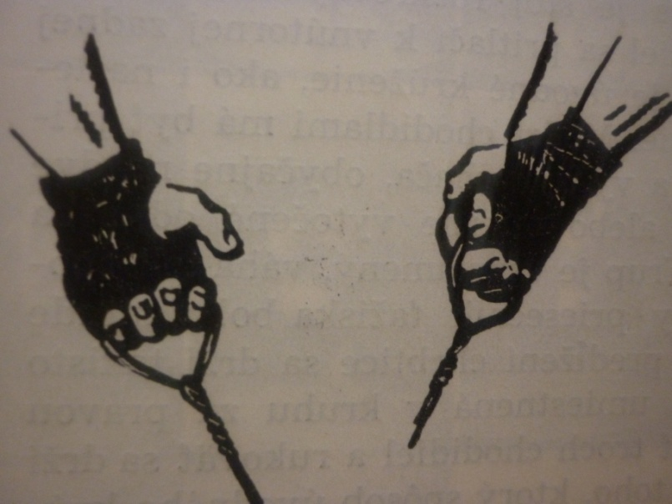
1. Příprava, základní postavení a úchop kladiva (popis pro praváka)
Na levou ruku se přiloží stejným způsobem i pravá ruka
Levý palec je položen před pravý a mimo rukojeť
Někteří kladiváři položí kladivo nejprve před sebe, odtud jej přenáší vpravo dozadu a bez položení přecházejí do nášvihu

Slide 6
2. Nášvih
Kladivo uvede kladivář do pohybu nášvihem
1 – 2 nášvihy
Nášvih začíná mocným tahem trupu a paží
Kladivo se dostane do pohybu kolem těla
Paže jsou napnuté, jen v okamžiku nad hlavou jsou pokrčeny
Při úvodním zátahu se váha těla přenáší z pravé nohy na levou, poté váha vždy na levé noze
Nejnižší bod dráhy kladiva vpravo před kladivářem, nejvyšší vlevo nad kladivářem

Slide 7
3. Otočky
Do první otočky jde kladivář, když je kladivo v nejnižším bodě
Nohy jsou mírně pokrčený, trup pootočen vpravo
Trup i levá noha vlevo
Levé chodidlo se pootočí o 180° na patě a váha se přenese plně na levou nohu, v tuto dobu opouští pravá noha podlahu, levá noha přechází na levou hranu chodidla a dokončuje pohyb na špičce
Pohyb pravé nohy musí být co nejrychlejší, otáčí se co nejblíže k levé noze
Nohy značně předběhnou trup s kladivem

Slide 8
3. Otočky
Při dokroku je kladivo vpravo za kladivářem ve výši ramen
Pravá noha je opět asi 2 chodidla od levé
Kladivář opět stojí zády do směru hodu
Poté se opakují další otočky stejně jako ta první
Kladivo je rychlejší
Vzdálenost se mezi stopami zmenšuje
Otočky musí být provedeny plynule a stopy ze směru hodu

Slide 9
4. Odhod
Kladivář se snaží v poslední otočce co nejvíce předběhnout kladivo
Při dokroční pravé nohy ramena co nejvíce pozadu
Váha těla spočívá na předních částech chodidel, více na pravé noze
Současně s vytočením trupu kladivář napřimuje nohy, váha těla se přenáší více na levou nohu
Pravá noha se odlehčí, dokončí vytočení trupu vlevo
Kladivo je v nejnižším bodu své dráhy
Trup s hlavou se silně naklání

Slide 10
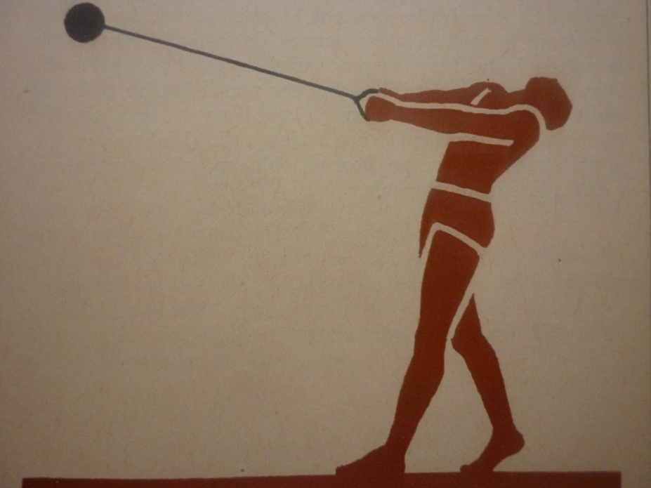
4. Odhod
Když je kladivo ve výši ramen, rozevře kladivář ruce a kladivo vypustí
Po vypuštění kladiva se kladivář setrvačností dotáčí na pravé noze

Slide 11
Nejčastější chyby
V úvodním kroužení
Krčení paží
Opoždění ramen
Nesprávný sklon roviny
Nesprávný rytmus kroužení
Příliš velká nebo příliš malá rychlost kroužení
Špatná rovnováha, bez přenášení těžiště

Slide 12
Nejčastější chyby
Při otočkách
Špatné otáčení levé nohy
Brzký došlap pravé nohy
Špatný rytmus v otočkách
Špatný úhel sklonu dráhy kladiva

Slide 13
Nejčastější chyby
Při odhodu
Zkrácení dráhy kladiva
Odhod z pokrčených nohou
Ztráta rovnováhy
Přešlapování při odhodu
Příliš vysoké vedení kladiva při odhodu

Slide 14
Metodická řada
Držení kladiva a základní postavení
Nášvih – roztáčení
Opakované otočky bez kladiva
Opakované otočky s bulinou
Opakované otočky s kladivem
Odhod
Kontrolní závody v hodu kladivem

Slide 15
Váha kladiva
Muži – 7, 26 kg
Junioři – 6, 25 kg
Dorostenci – 5 kg
Starší žáci – 4kg
Mladší žáci – 3 kg
Ženy, juniorky – 4 kg
Dorostenky, starší a mladší žačky – 3 kg

Slide 16
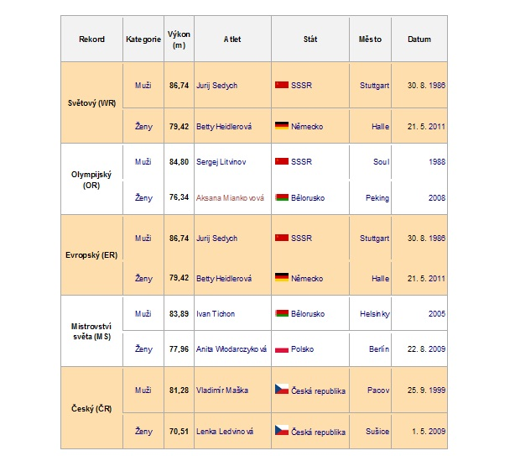
Rekordy

Slide 17
Zdroje
Lehká atletika, Dr. Bořivoj Bartušek, CSc., Brno 1968
Technika lehkoatletických disciplín, Karel Kněnický a kol., Státní pedagogické nakladatelství, 1974
Ľahká atletika – Vrhy a hody, A. Harmati, A. Kuchen, B. Rusina, J. Vrábel, Bratislava 1969
Atletika, Ivan Čillík a kol., Univerzita Mateja Bela v Bánské Bystrici, Bánská Bystrica 2009
http://cs.wikipedia.org/wiki/Hod_kladivem

